Slide 1

Життєвий шлях і наукова діяльність
В.І. Вернадського

Slide 2
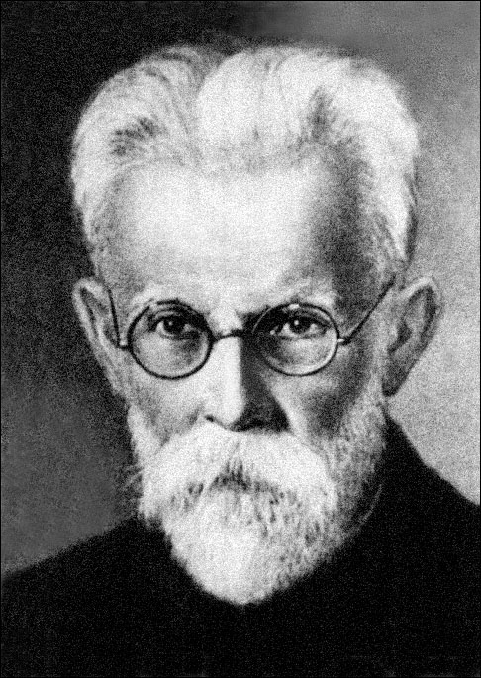
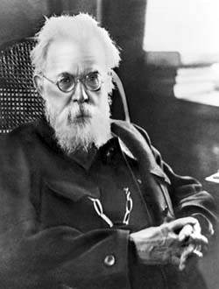
Вернадський Володимир Іванович

Slide 3

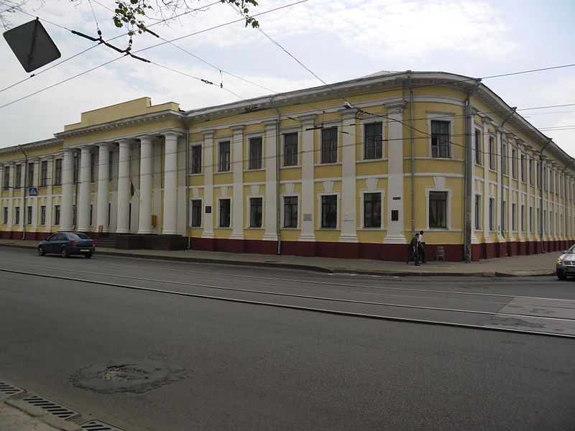
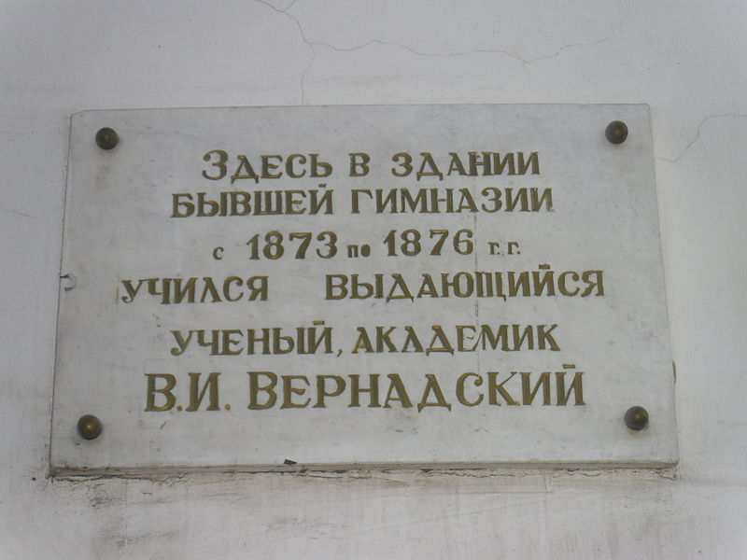
Ранні роки
Володимир Вернадський народився 28 лютого (12 березня за новим стилем) 1863 року в Санкт-Петербурзі в сім'ї економіста Івана Васильовича Вернадського.
У 1873 році Володимир Вернадський вступив до першого класу Харківської гімназії, де провчився три роки. Також
закінчив фізико-математичний факультет Петербурзького університету.

Slide 4
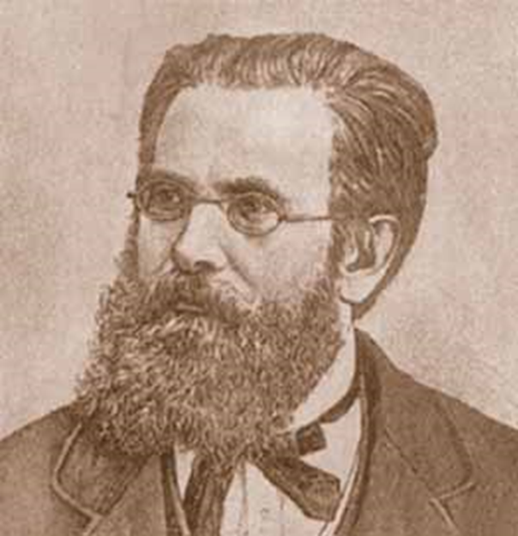
Родина
В дитинстві величезний вплив на його розвиток мав батько, який дуже ретельно і послідовно займався вихованням і освітою свого сина. Саме він прищепив Володимиру інтерес і любов до українського народу, його історії та культури.
Вернадський Іван Васильович

Slide 5
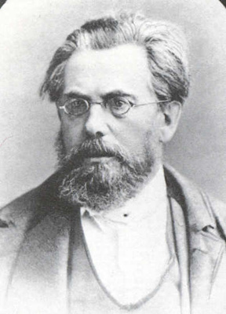
Батько
Батько Володимира, Іван Васильович, народився у Києві, очолював кафедру в Київському університеті, з переїздом до Москви очолював кафедру в Московському університеті. Професор Головного педагогічного інституту в Петербурзі

Slide 6
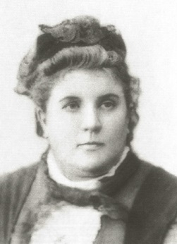
Мати
Мати – Ганна Петрівна
Константинович
(1837 – 1898)
(друга дружина батька)
Учителька музики та співів

Slide 7
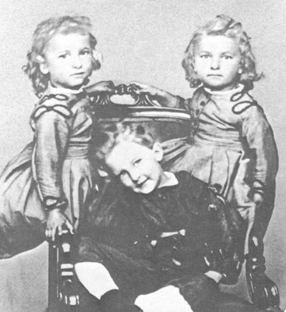
Сестри-близнючки
Володимир та його сестри Ольга та Катерина, 1868 рік

Slide 8
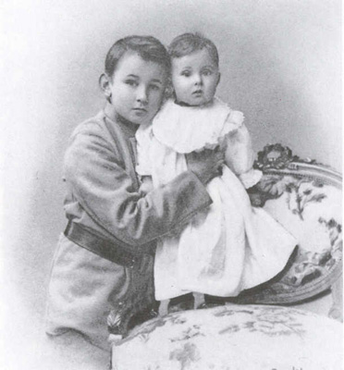
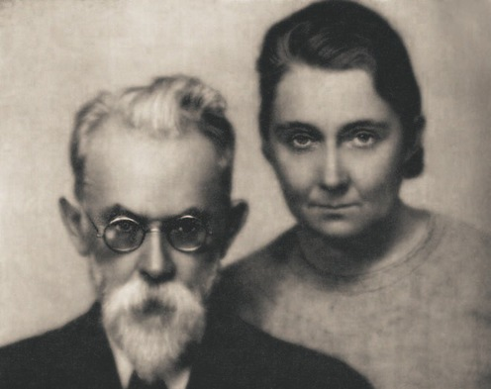
Дружина та діти
В 1886 році Володимир Вернадський одружується з Наталією Єгорівною Старицькою, з якою познайомився ще у 1885 році.
Віддані одне одному, вони прожили разом 56 років і виховали двох дітей: Георгія і Ніну.

Slide 9
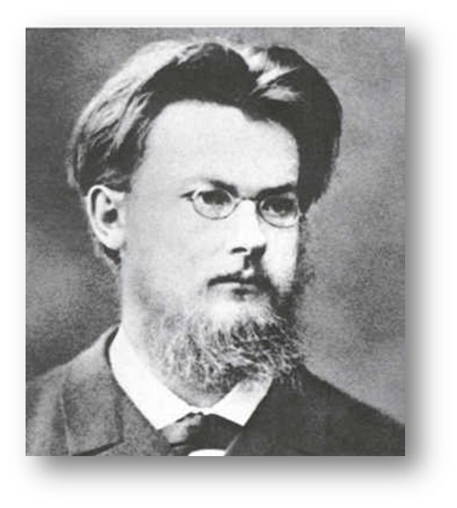
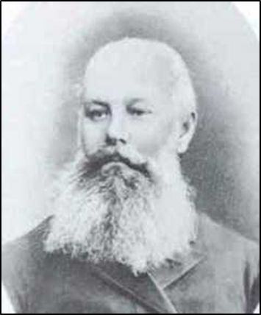
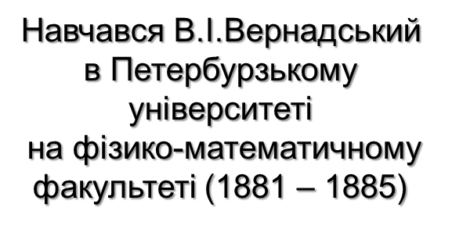
Юність Володимира, студентські роки
Під впливом видатного вченого В. В. Докучаєва Володимир Іванович займається мінералогією і кристалографією. Крім своєї спеціальності, майбутній видатний вчений цікавиться ґрунтами, фізичною
географією, природними
водами, біологією,
історією розвитку
наукової думки,
філософією, і
сторією і
літературою.

Slide 10
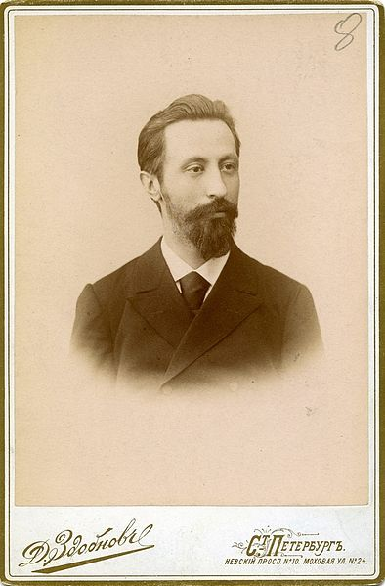
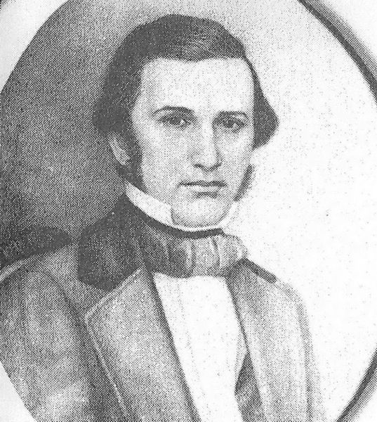
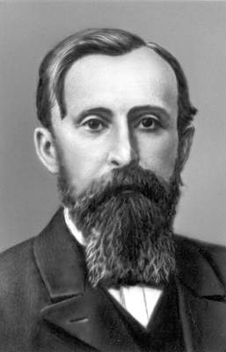
Близькими друзями Володимира Вернадського на все життя стали члени науково-літературного товариства…
І. Гревс
Н. Ушинський
ці молоді люди заснували «Приютинське братство» як своєрідний клуб інтелектуалів.
Д.Шаховський

Slide 11
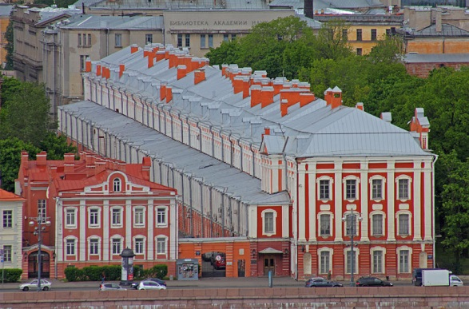
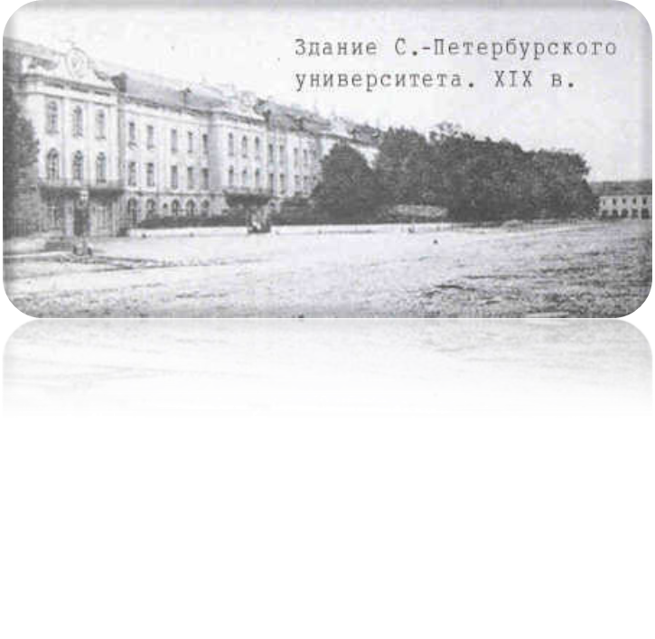
У 1885 році, закінчивши Петербурзький університет, Володимир Вернадський залишається працювати в ньому хранителем мінералогічного кабінету, де веде активну науково-дослідницьку роботу в галузі мінералогії, кристалографії та в суміжних науках. В 1891 році він стає приват-доцентом цього університету, а ще через 6 років захищає докторську дисертацію і стає у віці 35 років професором мінералогії і кристалографії.

Slide 12
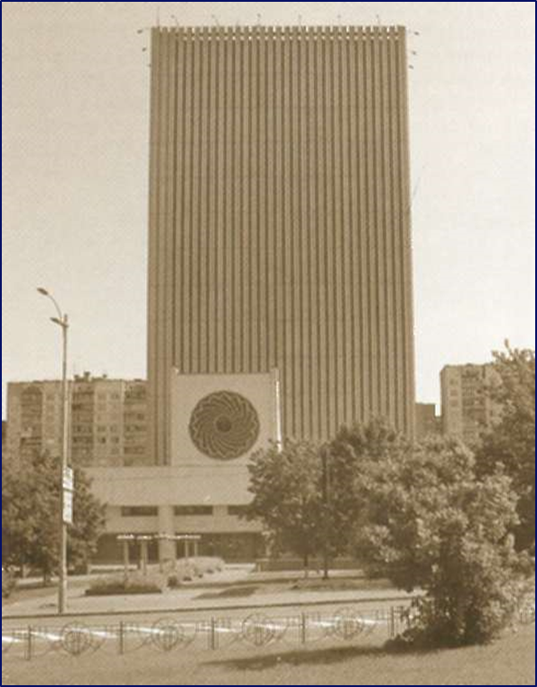
У квітні 1918 року приходить до влади гетьман Скоропадський, проголошується Українська держава. Вернадського запрошують до Києва. Тут він очолив Комісію з організації Академії наук і Української національної бібліотеки, а також комісію з питань вищої школи.

Slide 13
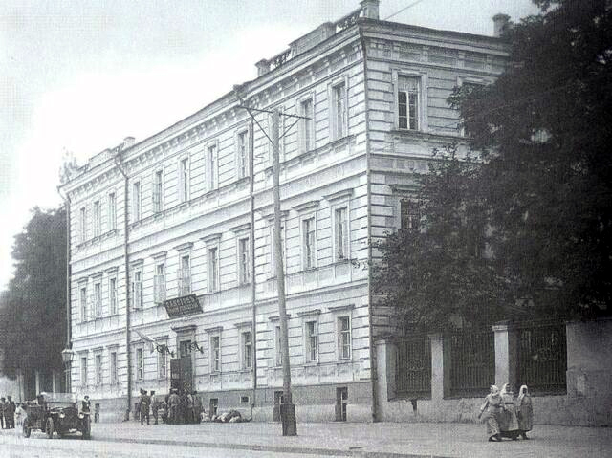
У жовтні 1918р Вернадського обирають першим президентом УАН. З приходом більшовиків становище УАН погіршилося.

Slide 14
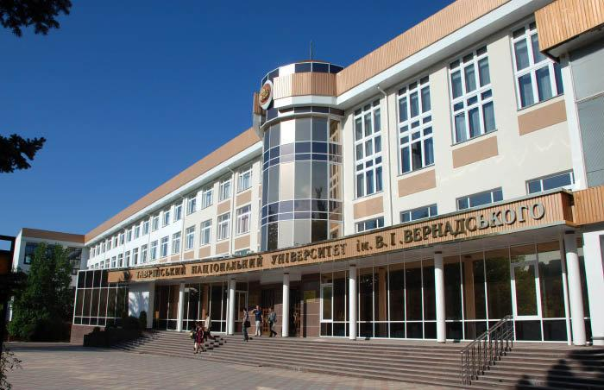
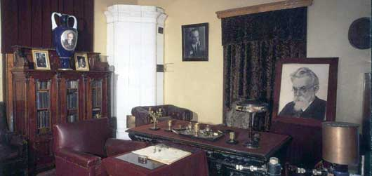
Подальший життєвий шлях вченого складається так: 1920 рік - обирається ректором Таврійського університету, 1921 - повернення в Петроград, призначений директором Радієвого інституту, 1922-1926 - відрядження до Франції на запрошення Сорбони для читання лекцій з геохімії.

Slide 15
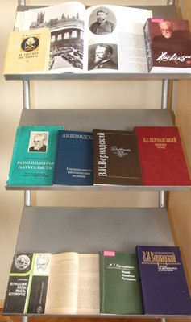
У 1935 р. переїжджає в Москву, працює над проблемою «життя в космосі».
У 1944 р. видав останню працю «Декілька слів про ноосферу».

Slide 16


Творча спадщина
Вернадський розглянув історію виникнення в земній корі важливих мінералів, визначив хімічний склад і фізико-хімічні умови утворення багатьох мінеральних видів.
Все життя працював над проблемами радіогеології.
Вернадський - творець нового наукового напрямку, який пізніше переріс у самостійну науку - біохімію.

Slide 17
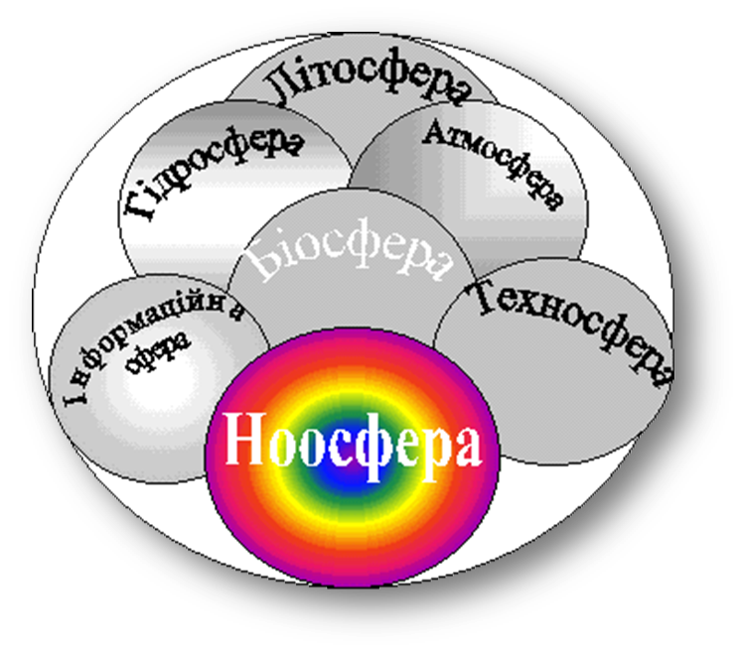
У першій половині 20 сторіччя В. І. Вернадський створив учення про ноосферу, в основу якого поклав ідею про гармонійне входження людини та її господарської діяльності у біогенний колообіг речовин.

Slide 18
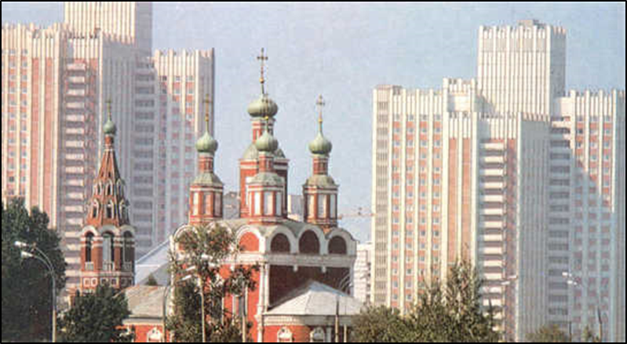
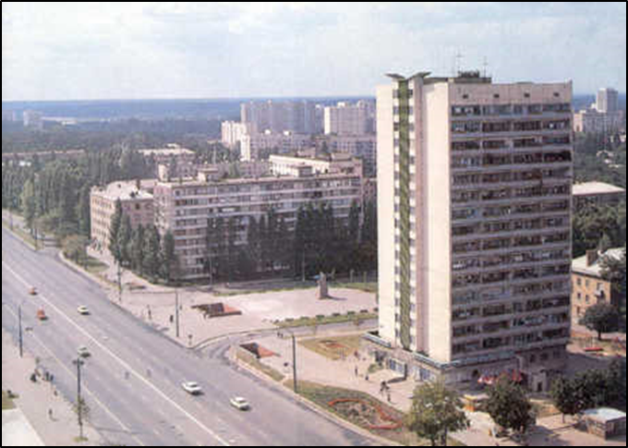
Вшанування пам’яті Володимира Івановича Вернадського
Проспекти ім. Вернадського
У Києві
У Москві

Slide 19
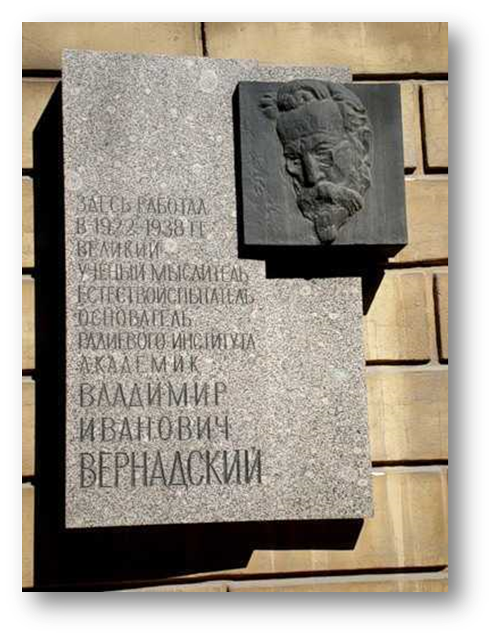
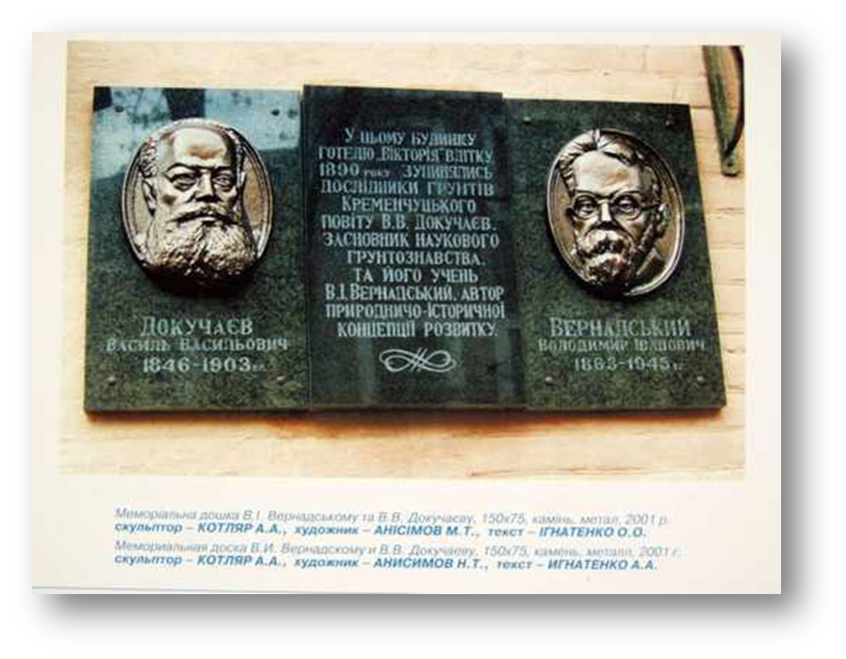
Меморіальні дошки Вернадському на будівлях Радієвого інституту
(Москва) та готелю “Вікторія” (Кременчук)

Slide 20
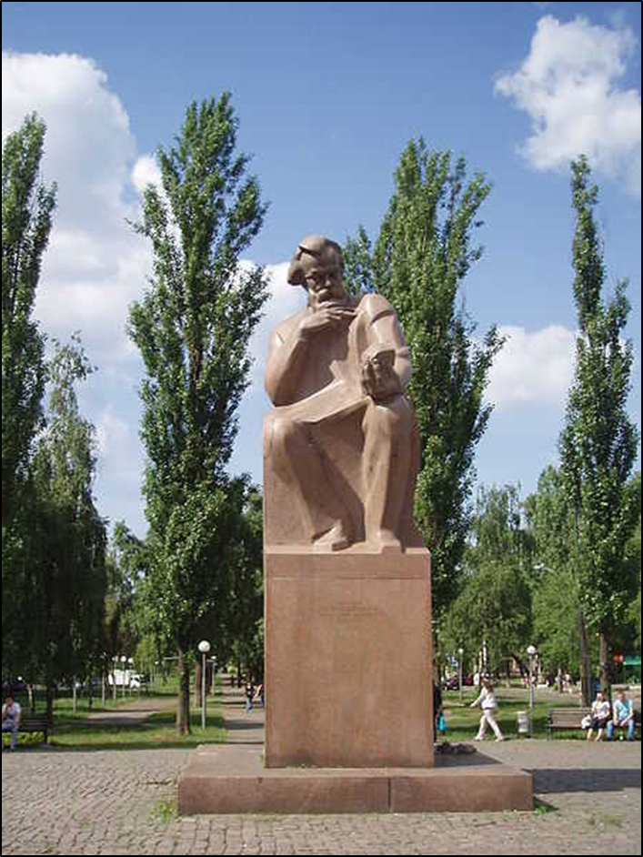
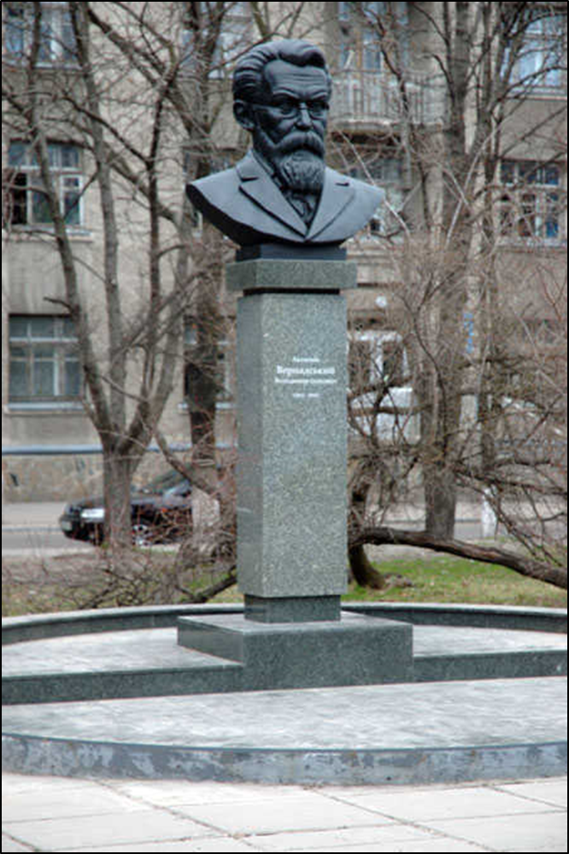
Пам’ятники Вернадському у Києві та Кременчуці

Slide 21

Золота медаль імені В.І.Вернадського є найвищою відзнакою НАН України, яка присуджується щорічно до дня народження академіка В.І.Вернадського (12 березня) двом вченим – одному вітчизняному і одному зарубіжному.

Slide 22

“Десятиліттями, цілими століттями будуть вивчатися і поглиблюватися його геніальні ідеї, а в працях його - відкриватись нові сторінки, що послужать джерелом нових пошуків; багатьом дослідникам доведеться навчитись його гострій, наполегливій і відточеній, завжди геніальній, але важко зрозумілій творчій думці; молодим же поколінням він завжди буде служити учителем в науці і яскравим зразком плідно прожитого життя”
(академік О.Є.Ферсман, учень
В.І. Вернадського)

